Slide 1

DOCENTE | NOVEMBRE Matteo
UNITA’ FORMATIVA | Microsoft 365 e Sharepoint
ARGOMENTO | Sharepoint: Integrazione con Teams ed Esercitazione di modulo

Slide 2









Esercitazione Guidata 5
Tempo Stimato: 15 Minuti
Configurare Permessi e Gruppi
1
2
3
4
Identifica Contenuti
Gestione Gruppi
Interrompi Ereditarietà
Verifica Accesso
Individua le cartelle o le librerie specifiche che contengono dati sensibili e richiedono protezione o restrizioni di accesso speciali.
Utilizza i gruppi standard (Visitatori, Membri, Proprietari) per mappare i livelli di accesso: Lettura, Modifica, Controllo completo.
Usa la funzione "Controlla autorizzazioni" o accedi con un utente di test per garantire il rispetto del principio del privilegio minimo.
Nelle impostazioni avanzate dei permessi, interrompi l'ereditarietà dal sito padre solo per gli elementi che necessitano eccezioni.

Slide 3






ESERCITAZIONE GUIDATA 6
Tempo stimato: 15 min
Collegare SharePoint a Teams
1
2
3
4
Apri/Crea Team
Aggiungi Scheda
Sposta File
Verifica & Test
Apri Microsoft Teams e seleziona un Team esistente o creane uno nuovo assicurandoti che sia collegato al tuo sito SharePoint.
Nel canale Generale, clicca su "+" e aggiungi una scheda "Document Library" (SharePoint). Seleziona la libreria del sito.
Prendi un file dalla tua chat privata o OneDrive e spostalo (o copialo) nella scheda File del canale appena configurato.
Apri il file contemporaneamente con un collega per testare il co-authoring in tempo reale e controlla la cronologia versioni.

Slide 4








Per continuare a studiare
Link utili
Risorse e Approfondimenti
Microsoft Learn
Documentazione Ufficiale
Percorsi di apprendimento guidati gratuiti su SharePoint, Teams e OneDrive per ogni livello.
Guide tecniche dettagliate su governance, permessi, sicurezza e configurazione avanzata.
Community PnP
Video Tutorial
Esempi di codice, webpart open-source e best practices dalla community Patterns & Practices.
Canale YouTube Microsoft 365 e sessioni registrate dalle conferenze Ignite e Build.
Strumenti PnP
Roadmap M365
Risorse pratiche come l'Adoption Kit e script di automazione per amministratori.
Resta aggiornato sulle nuove funzionalità in arrivo e sugli sviluppi futuri della piattaforma.

Slide 5















Architecture Overview
Integrazione Profonda
Teams & SharePoint: Come Lavorano Insieme
Teams
SharePoint
1 Team = 1 Sito
Interfaccia di chat
Storage dei File
Canali & Tab
Motore Permessi
Meeting & Call
Pagine & Liste
File dei Canali
Permessi Unificati
Quando carichi un file nella tab "File" di un canale Teams, in realtà lo stai salvando in una Cartella della Libreria Documenti del sito SharePoint collegato.
Aggiungi un membro al Team? Accesso automatico al sito SharePoint. Rimuovi un membro? Accesso revocato. I Gruppi M365 gestiscono tutto.

Slide 6













Collaborazione in Teams
Architettura 1:1
File Inviati in Chat (Privata e Gruppo)
Dove vengono salvati?
Chi può accedere?
Spazio personale del mittente
Gestione permessi e rischi
Proprietà del Mittente
Solo i Partecipanti
Il file risiede fisicamente nel OneDrive for Business della persona che lo ha caricato.
I permessi vengono concessi automaticamente solo ai membri presenti nella conversazione.
Cartella Automatica
Rischio "Utente Uscente"
Viene creato automaticamente nella cartella Microsoft Teams Chat Files.
Se il mittente lascia l'azienda e il suo OneDrive viene chiuso, il file diventa inaccessibile.
Accesso Privato
Spostamento Necessario
Non visibile all'intera organizzazione, ma solo agli utenti specifici della chat.
Per documenti ufficiali del progetto, il file va spostato manualmente in SharePoint.
Ideale per bozze rapide e file non definitivi
Attenzione: Evitare per documenti a lungo termine

Slide 7











Integrazione Teams & SharePoint
Struttura Automatica
File dei Canali
Un Canale = Una Cartella
Ogni canale creato in Microsoft Teams genera automaticamente una cartella corrispondente nella libreria "Documenti" del sito SharePoint.
Team Marketing - Documenti
Nuovo
Carica
Sincronizza
Apri in SharePoint
Permessi Sincronizzati
Nome
Stato
Modificato da
I permessi sono allineati automaticamente ai membri del Team. Chi viene aggiunto al Team accede immediatamente a tutti i file dei canali.
General
Attivo
Sistema
Campagna Estiva 2024
2 ore fa
M
Analisi Mercato
Ieri
L
Social Media Planning
3 giorni fa
G
Accesso Flessibile
Linee Guida Team.pdf
Settimana scorsa
Admin
Accedi ai file dalla tab "File" in Teams per velocità o dal sito SharePoint per funzionalità avanzate di gestione documentale.

Slide 8


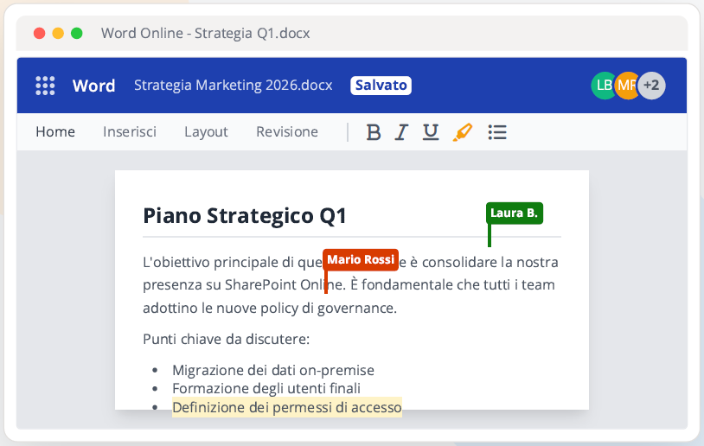


Produttività nel Browser
Web Apps
Lavorare con Office Online
Modifica nel Browser
Apri e modifica documenti Word, Excel e PowerPoint direttamente dal browser senza installare software desktop.
Salvataggio & Versioni
Salvataggio automatico istantaneo. Accedi alla cronologia per ripristinare versioni precedenti in caso di errori.
Co-authoring Fluido
Collabora con il team sullo stesso file in tempo reale senza blocchi. Vedi chi sta modificando e dove.

Slide 9


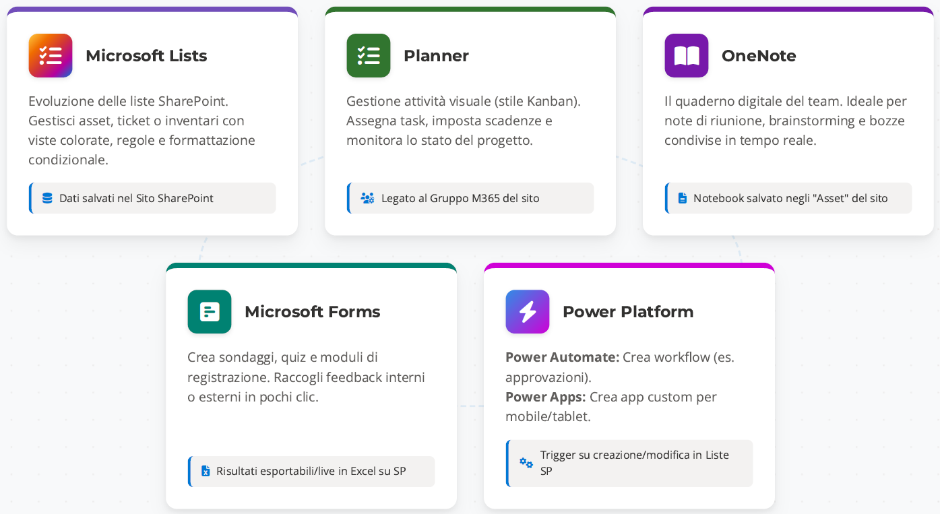
Ecosistema Connesso
Productivity Suite
Integrazione con Microsoft 365 Apps

Slide 10




Scenario Pratico
Un file condiviso in chat serve ora a tutto il team. Cosa fai?
A
B
C
Lo lasci in chat
Lo invii per email a tutti
Lo sposti in SharePoint (canale)

Slide 11


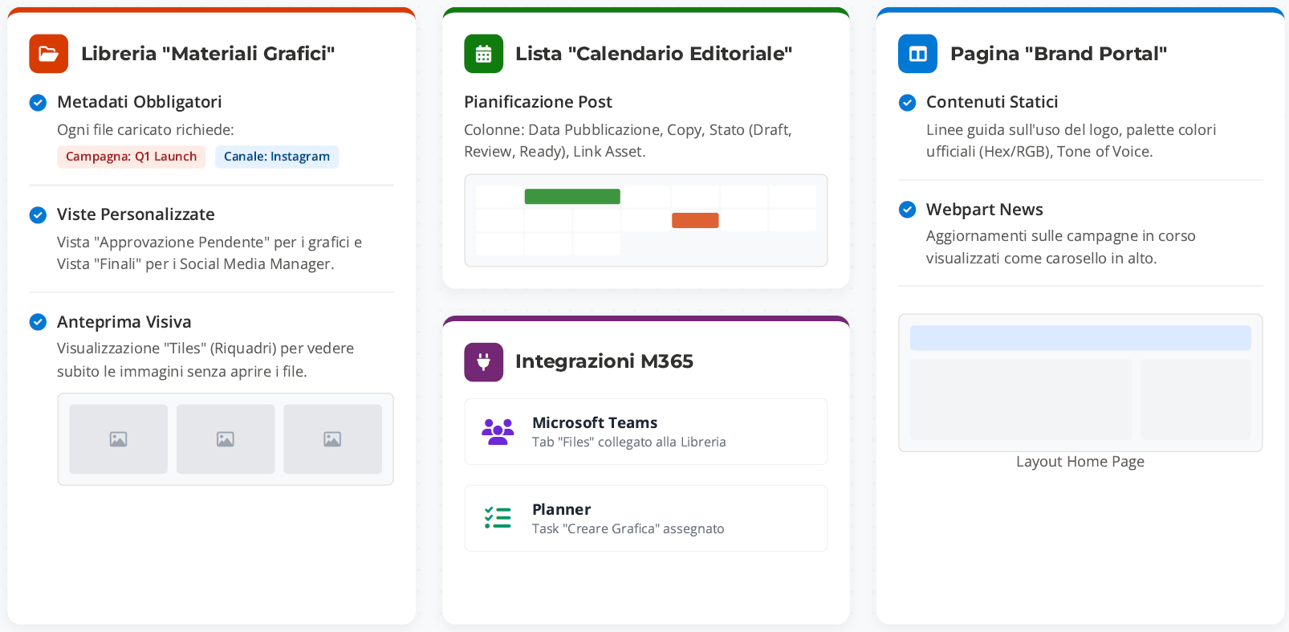
Caso Studio Pratico
Marketing & Comunicazione
Scenario Reale: Team Marketing

Slide 12

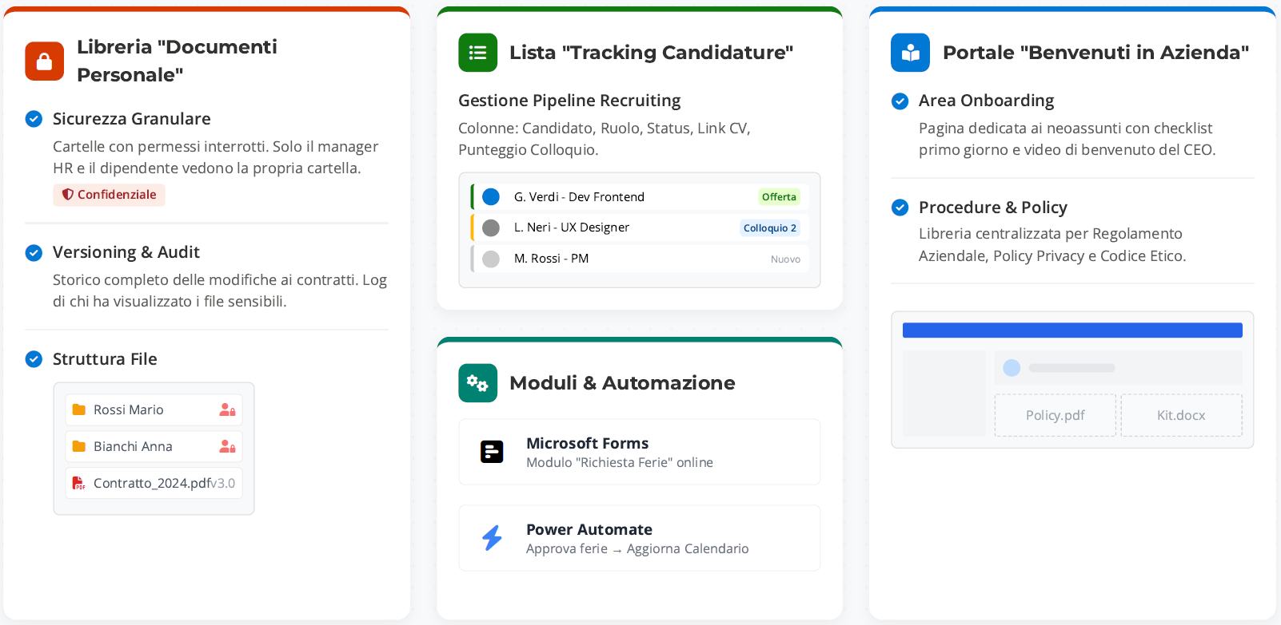
Scenario Reale Aziendale
Human Resources
Team HR & People Operations

Slide 13









Mettiamo in pratica
Checklist Deliverable
Mini Progetto Finale
1. Team Site
2. Libreria Documenti
3. Lista con Form
Crea un nuovo Team Site moderno.
Crea una nuova libreria (non usare quella di default).
Crea una lista per tracciare attività o inventario.
Assegna un titolo e una descrizione chiara.
Configura il form di inserimento (ordine campi, campi obbligatori).
Aggiungi almeno un altro studente come membro.
Aggiungi 3 colonne metadati (es. Stato, Tipo, Cliente).
Inserisci almeno 5 elementi di prova.
Crea 2 viste pubbliche personalizzate.
Base Struttura
Gestione File
Dati Strutturati
4. Home Page
5. Permessi
6. Teams
Personalizza la pagina Home del sito.
Verifica i gruppi di default (Owners, Members, Visitors).
Collega il sito a un Team Microsoft Teams.
Usa Webpart: Notizie, Link Rapidi e la Libreria creata.
Aggiungi una Tab nel canale Generale che punta alla tua Lista o Pagina Home.
Crea una cartella o lista con permessi unici (interrompi ereditarietà).
Rendi il layout visivamente accattivante.
Presentazione
Sicurezza
Integrazione

Slide 14


Verifica delle Competenze
10 Domande
Quiz Finale: Mettiti alla Prova
1
Siti
6
Liste
Qual è lo scopo principale di un Team Site?
Quando è preferibile usare una Lista invece di Excel?
Favorire la collaborazione del team tramite condivisione di file, liste, attività e comunicazioni in un unico spazio
Quando serve collaborazione in tempo reale, gestione di campi strutturati, permessi, automazioni e integrazione con SharePoint/Power Automate.
2
Documenti
7
Integrazione
Perché usare i Metadati invece delle Cartelle?
Dove vengono salvati i file condivisi in una Chat di Teams?
Per classificare, filtrare e ricercare i documenti in modo più efficace, evitando strutture di cartelle troppo profonde.
Nel OneDrive della persona che li invia, in una cartella dedicata alla chat.
3
Documenti
8
Integrazione
A cosa servono le Viste Personalizzate in una libreria?
E i file condivisi in un Canale di Teams?
A mostrare i documenti in modi diversi (filtri, raggruppamenti, ordinamenti) in base alle esigenze dell’utente o del team.
Nella libreria “Documenti” del Team SharePoint, nella cartella del relativo canale.
4
Permessi
9
Pagine
Cosa comporta l'interruzione dell'ereditarietà dei permessi?
Quali sono le Webpart più utili per una Home Page?
La libreria/cartella/documento ottiene permessi propri, separati dal sito padre; vanno gestiti manualmente.
Hero, Notizie, Documenti, Link veloci, Agenda/Calendario, Attività, People, Elenchi.
5
Sicurezza
10
Best Practice
Qual è la funzione principale del Versioning?
Qual è la regola d'oro per la gestione dei permessi?
Tenere traccia delle versioni dei documenti, permettendo ripristini e controllo delle modifiche.
Concedere l’accesso al livello più alto possibile e creare eccezioni solo quando strettamente necessario.
Pronti a rispondere?
Analizziamo le risposte insieme

Slide 15









Riepilogo Modulo
Competenze Acquisite
Cosa hai imparato
Gestione Siti
Architettura Documentale
Creare Team Site e Communication Site, comprendendo la differenza e quando usarli.
Sostituire le cartelle profonde con metadati, colonne personalizzate e viste dinamiche.
Obiettivi Raggiunti
Pronto per amministrare SharePoint.
Pagine & Webpart
Sicurezza & Permessi
Costruire pagine moderne e dashboard informative utilizzando webpart senza codice.
Gestire accessi granulari, ereditarietà, gruppi e condivisione sicura.
Hai acquisito le competenze fondamentali per creare, organizzare e gestire spazi di lavoro digitali moderni, migliorando la collaborazione del tuo team.
Collaborazione M365
Dati Strutturati
Integrare SharePoint con Teams, usare il co-authoring e sincronizzare con OneDrive.
Utilizzare le Liste per gestire processi, inventari e form di inserimento dati.

Slide 16











Fine del Modulo 1
Completato
Chiusura e Prossimi Passi
Concetti Chiave Acquisiti
Creazione e gestione Siti e Librerie
Strutturazione dati con Liste e Metadati
Gestione Permessi e Sicurezza
Integrazione Teams e OneDrive
Domande?
Apriamo il confronto! Dubbi, curiosità o scenari specifici che vorreste approfondire.
Nel Prossimo Modulo...
Automazione: Power Automate & Workflow
Condivisione Esperienze
Consigli Pratici
Security Avanzata: Compliance & DLP
Troubleshooting
Best Practices: Governance M365
Grazie per l'attenzione! • Corso Amministrazione SharePoint Online & M365

